Slide 1
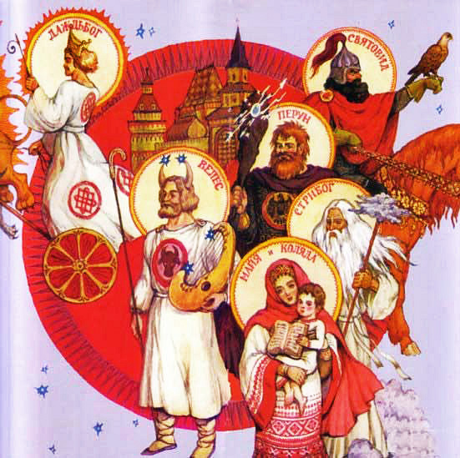
Обрядовый фольклор

Slide 2
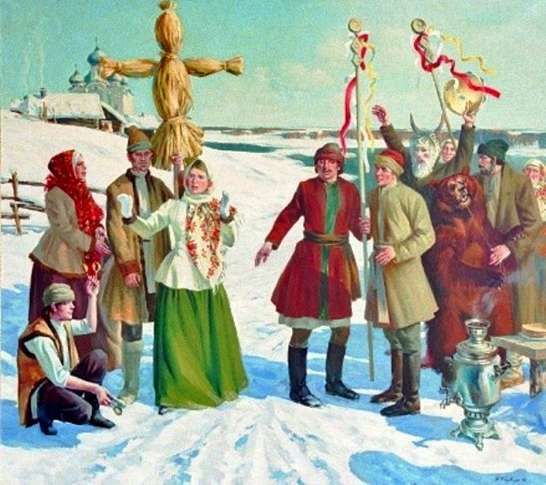
Обрядовый фольклор
- это песни, танцы, действа, которые исполнялись во время обряда.

Slide 3
Обряд.
Совокупность установленных обычаем действий, в которых воплощаются религиозные представления и обычаи.
Народные обряды делятся на два цикла: на календарные обряды, связанные с хозяйственной деятельностью крестьянства, и на семейно-бытовые, обусловленные рождением человека, вступлением в брак, проводами в армию, смертью и т.д.

Slide 4
Календарно-обрядовый фольклор
- это фольклор обрядов календарного цикла:
- весенние песни(веснянки, заклички);
- летние песни(троицкие, хороводные);
осенние песни(жальные).
Жанры:
- колядки;
- щедровки;
- масленичные песни.

Slide 5
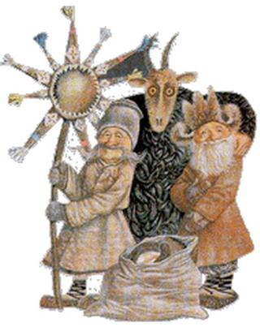
Колядки
Наиболее яркие отличительные особенности приобрели народные Святочные обряды (Святки — святые, торжественные вечера в честь Рождества Христова). Празднование Святок среди крестьян начиналось под день Рождества Христова, это празднование открывалось общественным обрядом "колядования" (Коляда у славянских народов, по мнению историка Н. Карамзина, — бог пиршества и угощения). Так как обычай отмечать Новый год пришел с времен язычества, а Новый год считался праздником Солнца, то в обряд входили действа, связанные с чествованием новорожденного солнца: благословение домов зерном, разжигание костров, приготовление пирогов и каш.

Slide 6
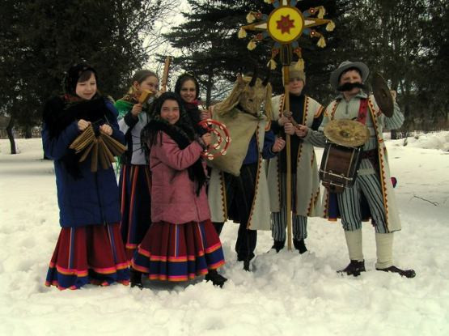
Щедровки
На Святки парни "водили козу" (в древности коза являлась символом плодородия и природы). Ведущий — "михоноша" (мехоноша) вел парня в вывернутой шерстью наружу шубе, с бородой из пеньки, который изображал козу. Другой — "Журав" — палкой с крюком бил присутствующих, а те откупались дарами. Обряд сбора даров назывался "щедровать".
"Щедровками" считались дары и песни, исполняемые в честь хозяев дома. В Дмитровском уезде "козой" была девушка, которую водили по домам, и она отвечала на все вопросы, получая за это угощенье: "Эй, станьте в ряду, я козу веду".

Slide 7
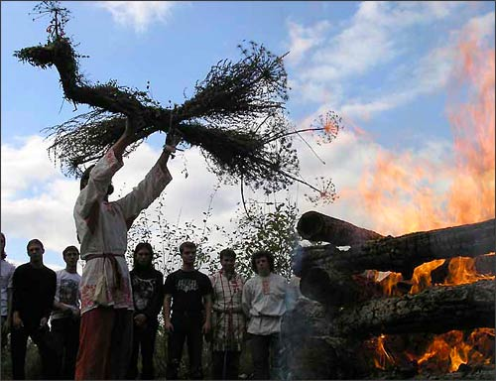
"Овсень" или "Таусень"
Один из четырёх важнейших Святодней Кологода, приуроченный к Осеннему Равноденствию (обычно празднуется, когда Солнце «на гусиный шаг» переходит за точку Равноденствия).
В древние времена он же был праздником Нового Года (новолетье), в результате чего, позже, при переносе празднования нового года произошла путаница с пониманием времени его проведения.

Slide 8
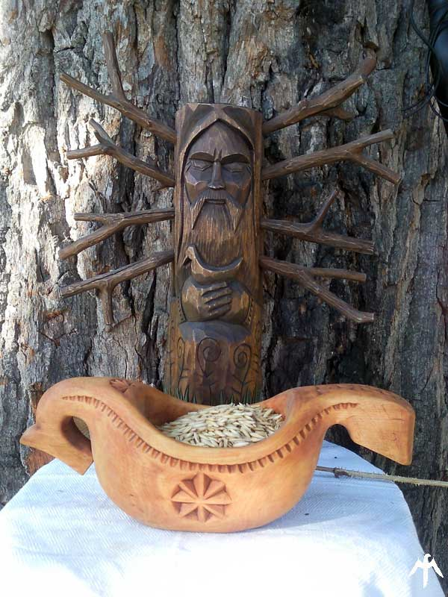
Во время обрядовой трапезы жрец или старейшина «прячется» за яствами, сложенными горкою на общем столе, и спрашивает всех собравшихся: «Зрите ли мя, детушки?» Если ответ будет: «Не зрим, батюшка!» — то это означает богатый урожай, а если: «Зрим!» — то худой, после чего жрец благословляет народ словами: «Так дай же вам Боги, чтобы на будущий год не узрели!» — и подаёт знак к началу праздничного «пира горой».
Толпа девочек и мальчиков с мешком ходила по дворам и кликала: "Овсень! Овсень! Овсень ходил по всем: по стареньким, по маленьким". Обряд "Овсень" был связан с мифологическим персонажем древних славян Овсень (Аусень, Баусень, Таусень, Овсень, Усень). Название произошло от слова "юсинь" — первый месяц года, начало нового временного цикла. Персонаж Рождественского праздника. Аусень шел первым и готовил тропу, наводил мосты для Рождества и Крещенья, идущих следом.

Slide 9
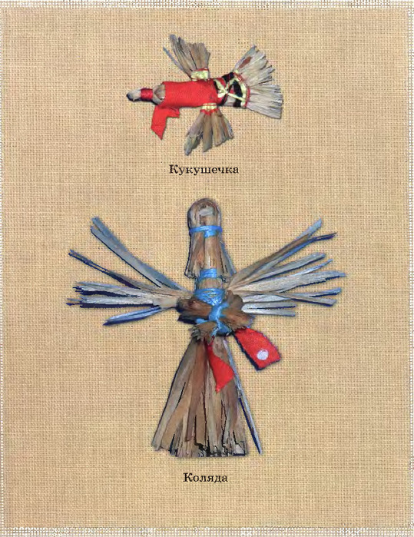
"Похороны кукушки"
Кукушечка-рябушечка, Пташка плакучая: К нам весна пришла, Весна-красна! —
пели крестьянские девушки на Орловщине в дни Вознесения (40-й день после Пасхи, отмечаемый в честь "вознесения" Христа на небо. К Вознесению в ряде мест приурочивались некоторые приметы, связанные с кукушкой. Как правило, в этот период начинало колоситься жито и замолкала кукушка. В народе говорилось: "Кукушка подавилась житным колоском" и "Рада бы век на Руси вековать вековушкой, а придет Вознесеньев день, прокукует кукушкою, соловьем зальется, к лету за пазуху уберется". "Кукушкой" называлось соломенное чучело (а иногда это была или просто обряженная ветка, или кукла), которое сначала торжественно "крестили", а затем столь же торжественно "хоронили".

Slide 10
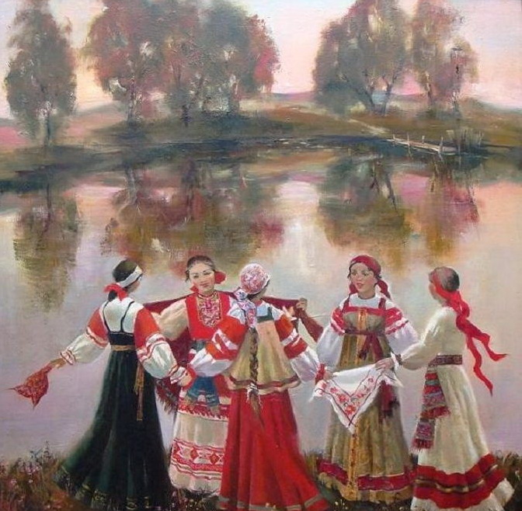
У древних славян птица кукушка символизировала богиню Живу — противницу Мары, олицетворения смерти, болезни и нечисти. С кукушкой на Орловщине связан и другой ритуал. Девушки собирали траву "кукушкины слезы", делали куклу-кукушку и посвящали ей свадебный обряд, а затем хоронили и кумились.
Обряд "Похороны кукушки" был сугубо женским, вернее, девичьим обрядом, совершавшийся тайно, чтобы никто из посторонних не смог узнать места "крещения" и захоронения кукушки.

Slide 11
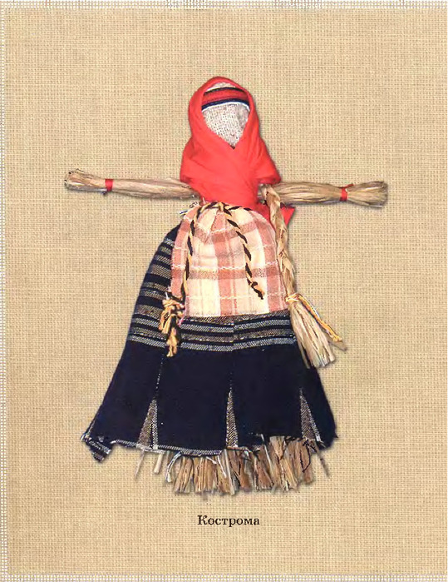
"Кострома"
Главным действующим лицом было чучело из рогож и соломы — "Кострома". Название обряда произошло от слова "костра" — жесткая кора льна, конопли, сорной травы. В конце праздника "Кострому" сжигали. Сказывалась древняя вера наших предков в очистительную силу огня. В Брянском уезде весенний праздник "Кострома" был посвящен ткачеству. Считалось, что была некогда могучая богиня — покровительница прях. В ее честь собирались тайно женщины, чтобы выткать священную ткань.
И сделать все нужно было за один день — и лен обработать, и нити спрясть, и полотно соткать.

Slide 12
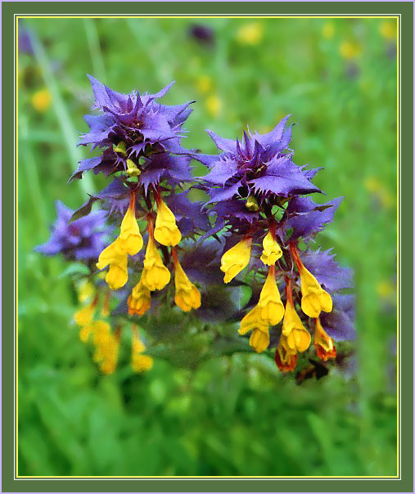
Иван Купала
Древние язычники-славяне до прихода православия поклонялись многочисленным богам, одним из которых был бог плодородия Купало. Его описывали как прекрасного молодого мужчину в венке из желтых цветов.
Символ праздника — цветок иван-да-марья . Легенда рассказывает о том, что с горя в него превратились повенчавшиеся брат и сестра, не знавшие о своем родстве.
Девушки на лугу собирали купальские травы, которые считались лекарственными и обладали различными чудесными свойствами: отводили от дома молнию, способствовали присушке и отсушке. Девушки собирали также двенадцать трав, в число которых обязательно входили папоротник и чертополох, и клали их под подушку, приговаривая: «Суженый, ряженый, приходи в мой сад погулять!» В полночь выходили и не глядя рвали цветы, клали их под подушку, а утром пересчитывали: если набралось двенадцать видов, то замуж идти в этом году.

Slide 13
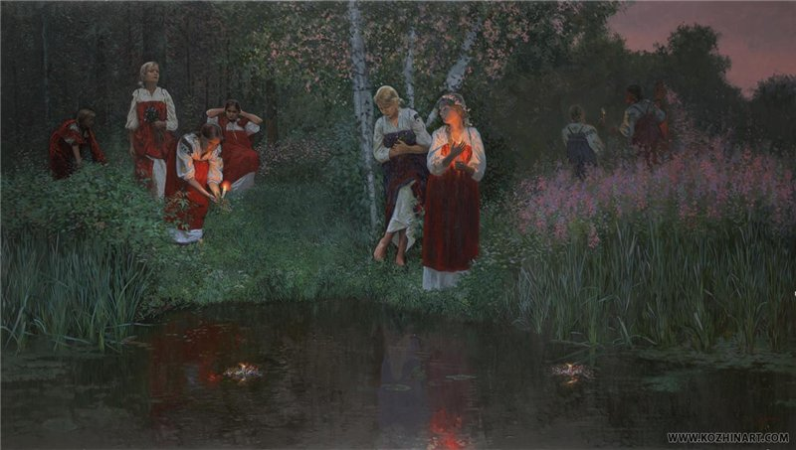
Из собранных цветов также плели венки. Прежде чем рвать, надо попросить матушку сырую землю, чтоб она благословила нарвать с себя трав для всякого надобья: надо ничком упасть на матушку сырую землю и молвить такие речи: Той земля ecи сырая, Земля матерая. Матерь нам сей родная, Всех сей нас породила И угодьем наделила; Ради нас, своих детей, Зелий ecu народила И злак всякой напоила Пользой беса отгоняти И в болезнях отгоняти. Повели с себя урвати Разных надобьев, угодьев Ради пользы на живот! Рвать травы надо одному и так, чтоб и близко никого не было.

Slide 14
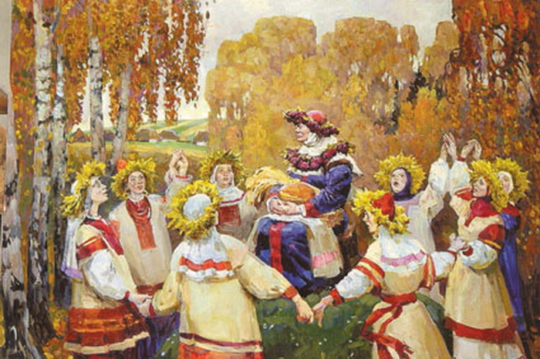
Хлебный спас.
России третий Спас считался прежде всего Хлебным: к этому дню приурочивали дожинки (уборку последних нив) и обряды, связанные с ними.
Последний сноп в поле звался именинным, его с почестями вносили в деревню.
У крестьян были в ходу поговорки: "Третий Спас хлеба припас", "Хорошо, коли Спас на полотне - хлебушко на гумне", "Хорош Третий Спас - хорош будет и квас". На сам Спас или в ближайшие к нему дни в сельской местности сеяли озимую рожь.
С 29 августа начинался сбор лесных орехов. Считалось, что они поспевают именно к этому дню. Собирать обычно шли женщины. Кстати, по урожаю орехов судили о том, хороша ли на следующий год будет рожь.

Slide 15
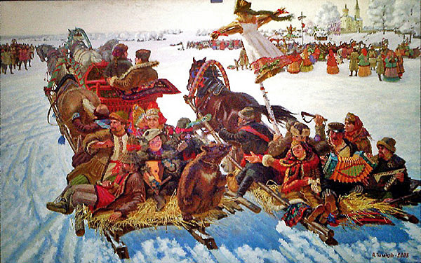

Slide 16
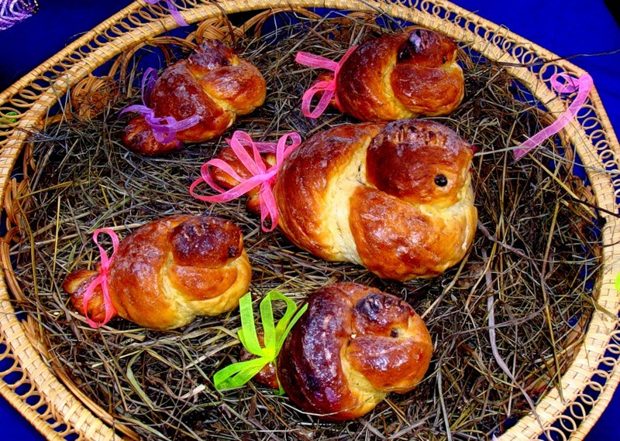
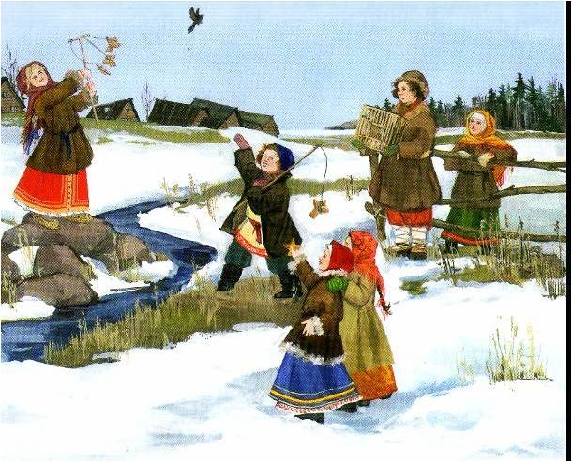

Slide 17
